Slide 1

Desarrollo de un prototipo de alerta temprana en pacientes hipertensos aplicando inteligencia artificial.
CARNET | NOMBRE
17-1673-2000 | Hernández Ortiz, José Alfredo
25-1014-2019 | Reyes Márquez, Roberto Enrique
GRUPO 15

Slide 2
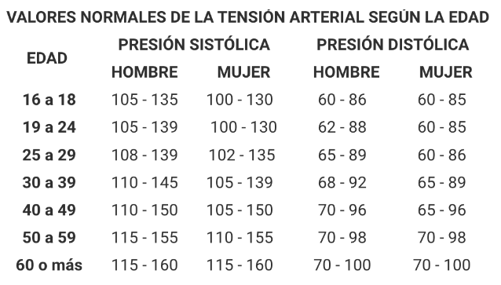
Introducción:
HTA
Rango normal
Problema
Valores dentro de rango
Expediente clínico
Signos vitales
TA
Objetivo del Proyecto.
Predicción y Análisis.
Propósito de la predicción.
Impacto, Importancia.

Slide 3

Descripción del modelo:
DATOS UTILIZADOS:
Datos Generales.
Factores de riesgo.
Histórico de TA
METODOS DE PREDICCIÓN:
Regresión Lineal
Random Forest
Mejorar predicción
METRICAS DE EVALUACIÓN:
R²

Slide 4

Tecnologías Disponibles:
R | Análisis estadístico
C# | Aplicaciones de escritorio
Java | Solido, buena integración
Julia | Análisis numérico
Python | Análisis de datos e IA
Microsoft IIS
AWS
Google Cloud Platform
Windows Azure
Oracle DataBase
Microsoft SQL Server
Mongo DB
SQLite

Slide 5

Tecnologías Seleccionadas:
Front End
Back End
HTML | Interfaz de usuario.
CSS
PHP | Manipulación de datos.
JavaScript | Creación de gráficos.
Servidores | Apache, MySQL (MariaDB) Python
Lenguaje | Python

Slide 6
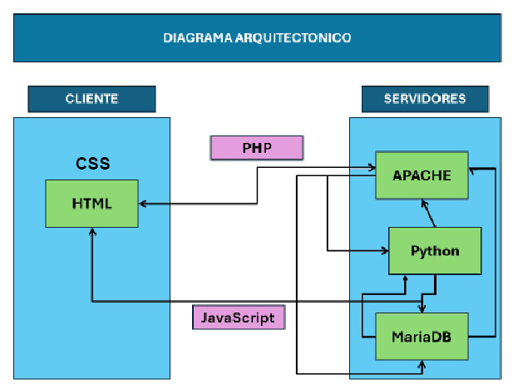
Presupuesto de Desarrollo:

Slide 7
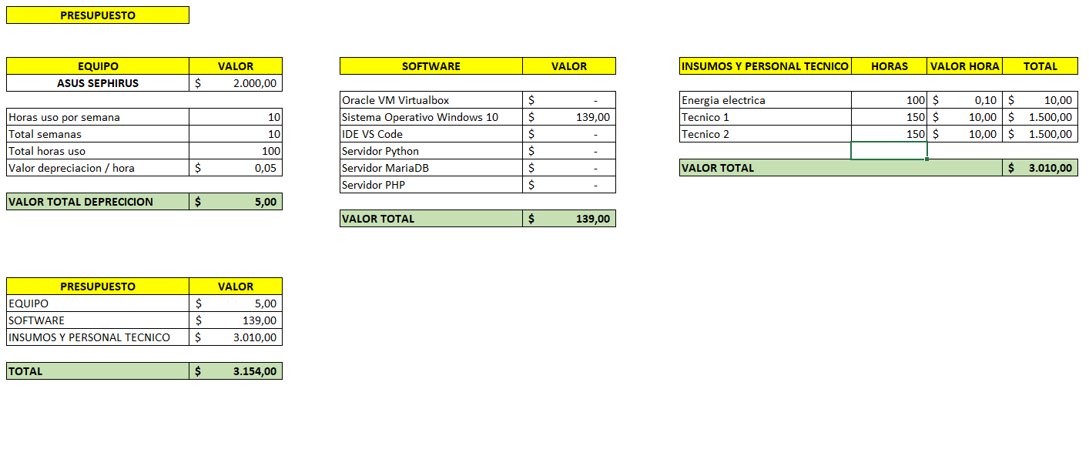
Presupuesto de Desarrollo:

Slide 8
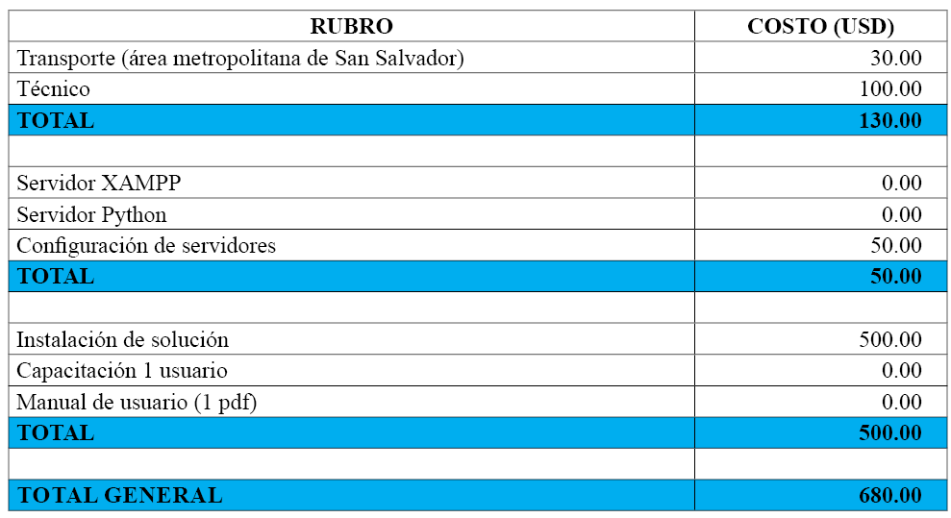
Presupuesto de Implementación:

Slide 9
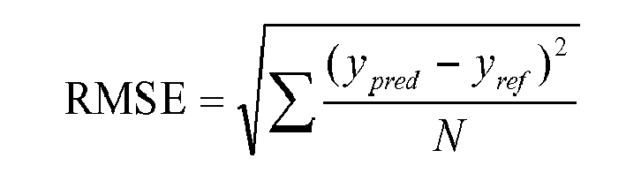
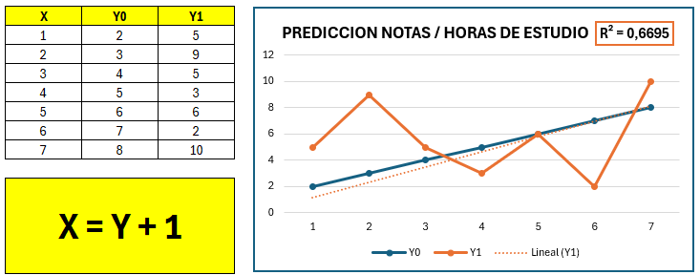
Modelo: Regresión Lineal
numpy | Arreglos.
sklearn.linear_model | Regresión Lineal.
sklearn.metrics | r2_score mean_absolute_error mean_squared_error mean_squared_error | R² MAE MSE RMSE

Slide 10
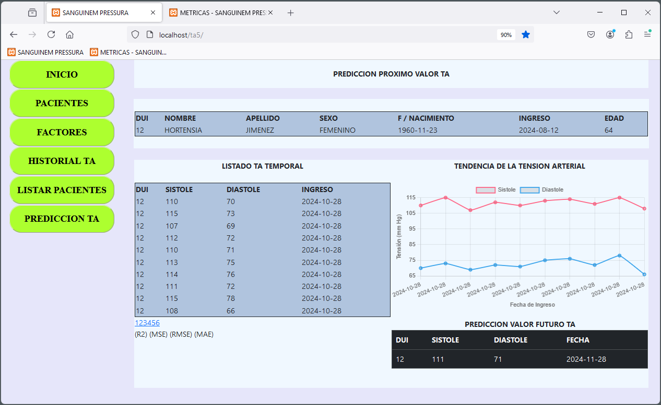
Resultados Caso 1:

Slide 11
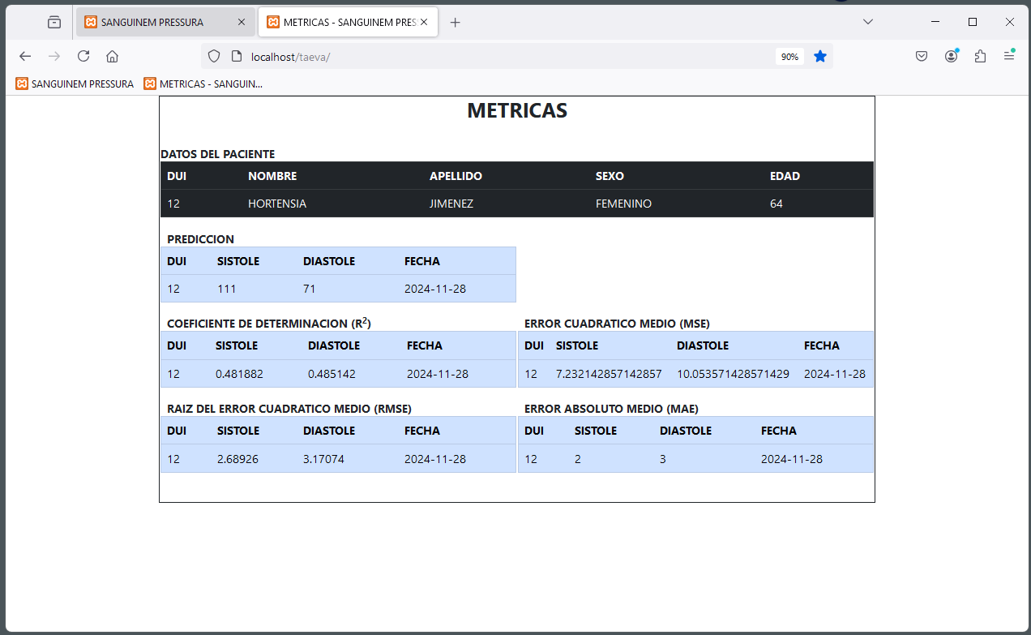
Resultados Caso 1:

Slide 12
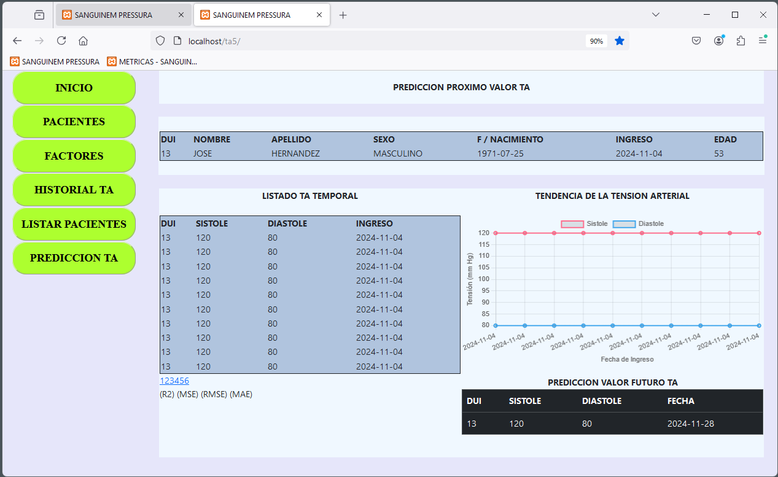
Resultados Caso 2:

Slide 13
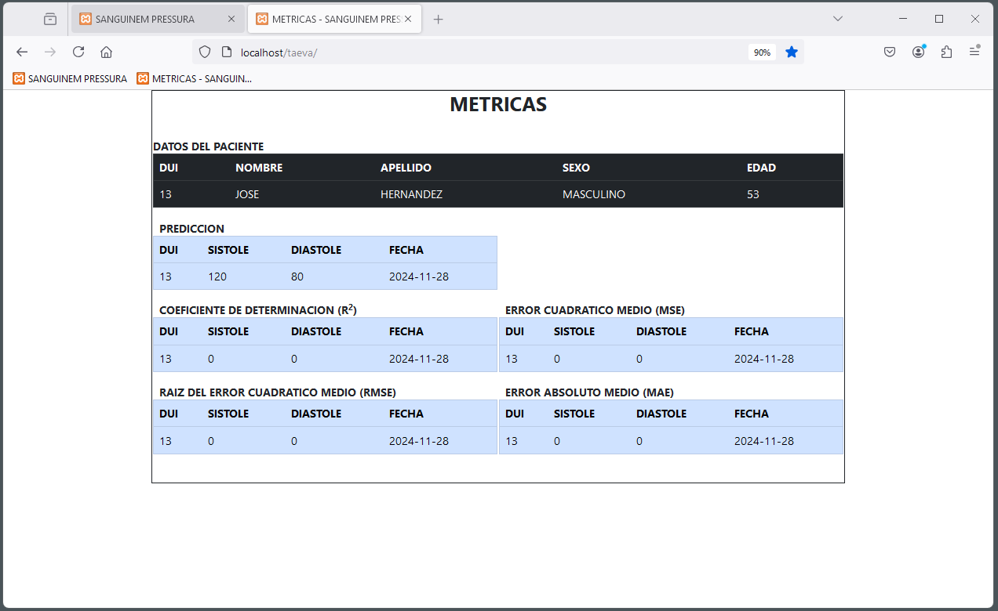
Resultados Caso 2:

Slide 14
Conclusiones:
Resumen de Resultados:
Predicción.
Utilidad.
Relevancia Clínica:
Toma de decisiones.
Mejora en la salud.
Limitaciones y Mejoras Futuras:
Migrar a la web.
Multiusuarios.

Slide 15
GRACIAS

